Slide 1
Formadores:
José Carvalho & Gastão de Sousa

Slide 2
Módulo 1
DESPORTO ESCOLAR, ESTRATÉGIA E CRIAÇÃO DE VALOR
José Carvalho jose.carvalho@dge.mec.pt
Gastão Sousa
gastao.sousa@degeste.mec.pt

Slide 3
Módulo 1: Desporto Escolar, Estratégia e criação de valor ​
1.1. Conceito de Estratégia

Slide 4
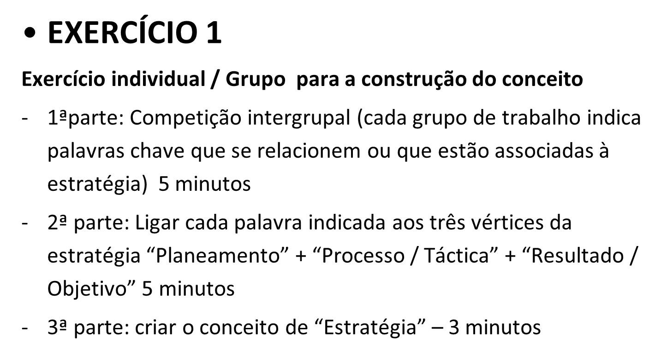
Módulo 1: Desporto Escolar, Estratégia e criação de valor ​

Slide 5
Módulo 1: Desporto Escolar, Estratégia e criação de valor ​
(Drucker, 1997)
Crescimento
Aumento
Impacto
Mudança
Melhoria
Afirmação
Retorno
Liderança
….
Escolhas
Meios
Recursos
Prioridades
Ações
Decisões
Resultados / Objetivos / Metas
Programar

Slide 6
Módulo 1: Desporto Escolar, Estratégia e criação de valor ​
Estratégia é a escolha dos recursos tangíveis e intangíveis para atingir um determinado objetivo
Estratégia
Tática é a forma como dispomos ou utilizamos esses recursos no espaço e no tempo
Técnica é o domínio e excelência pessoal da estrutura física, cognitiva e emocional, que conduz ao resultado máximo ser atingido eficientemente em cada contexto específico de trabalho.

Slide 7
Módulo 1: Desporto Escolar, Estratégia e criação de valor ​
Estratégia
Recursos Intangíveis
Recursos Tangíveis
Motivação
Carisma
Coesão
Confiança
Criatividade
Persuasão
Inspiração
Honestidade
Integridade
Iniciativa
Disponibilidade
Facilitação
Partilha
Ligações emocionais
Transportes
Material Desportivo
Pessoas
Espaços Desportivos
Alimentação
Prémios
Recursos financeiros
Recursos Tecnológicos
…

Slide 8
Módulo 1: Desporto Escolar, Estratégia e criação de valor ​
É possível planear a utilização dos recursos intangíveis?

Slide 9
Módulo 1: Desporto Escolar, Estratégia e criação de valor ​
RECURSOS HUMANOS – GERAR CAPITAL HUMANO
Competências | Experiência | Capacitação
Rotinas | Motivação | Cooperação ! Compromisso
Perfis | Fatores Psicológicos | Ética | Emoções | ...
É possível planear a utilização dos recursos intangíveis?
INOVAÇÃO
Ideias | Tecnologia | Antecipação
Empreendedorismo | Conhecimento | Iniciativa
Criatividade| Ousadia | Inspiração | Parcerias
REPUTAÇÃO
Gerir Expetativas | Gerar Satisfação (cliente)
Qualidade | Credibilidade | Impacto positivo
Confiança (cliente, parceiros, ...) | Valor da marca

Slide 10
Módulo 1: Desporto Escolar, Estratégia e criação de valor ​
1.2. Os princípios orientadores do planeamento estratégico, numa perspetiva de criação de valor.

Slide 11
Módulo 1: Desporto Escolar, Estratégia e criação de valor ​
Planeamento Estratégico
Processo de identificar oportunidades, definir ações para atingir os objetivos organizacionais.
Processo sistémico que identifica as melhores condições e formas para se conquistar o sucesso.
1. Fortalecimento da motivação;
2. Aumento da produtividade;
3. Priorização de ações e tarefas
4. Assertividade na tomada de decisões
5. Alinhamento das equipas e da organização

Slide 12
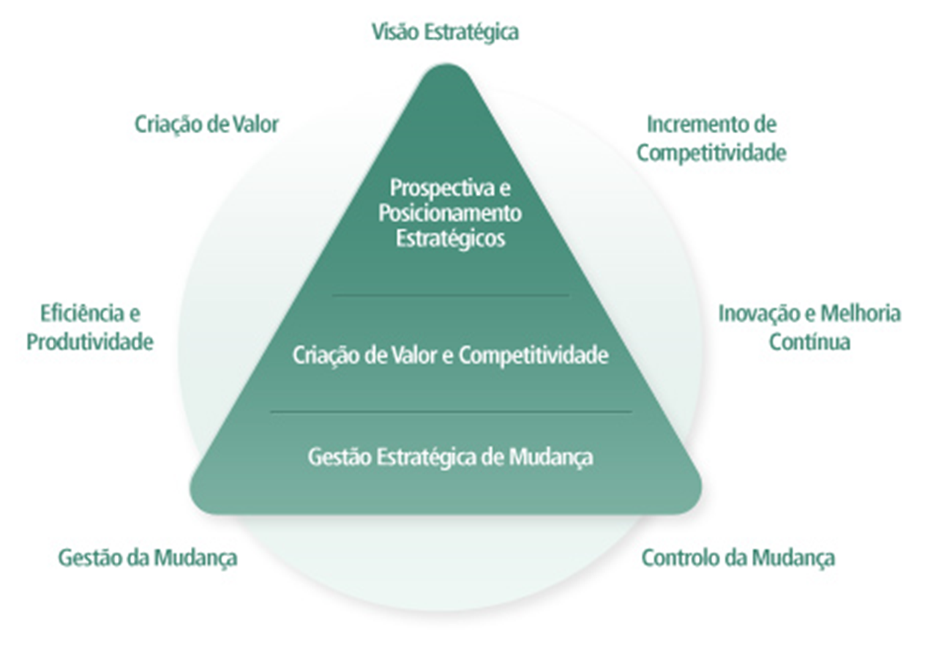
Módulo 1: Desporto Escolar, Estratégia e criação de valor ​
Planeamento Estratégico

Slide 13
Módulo 1: Desporto Escolar, Estratégia e criação de valor ​
Conceito de "Valor": a importância, utilidade ou qualidade de algo. Diferentes “stakeholders” têm perceções de valor distintas em relação ao mesmo produto ou serviço.
Os clientes podem definir valor como a oportunidade de utilizar as funcionalidades de um produto; as organizações podem utilizar métricas financeiras para determinar o valor alcançado; a criação de valor para a sociedade pode incluir contributos em áreas como o bem-estar das pessoas, comunidades ou preservação do ambiente
ESTRATÉGIA
Criação de valor

Slide 14
Módulo 1: Desporto Escolar, Estratégia e criação de valor ​
Sistemas de entrega de valor: o conjunto de atividades que visam a criação, sustentabilidade e desenvolvimento da organização. Portfólios, programas, projetos, produtos ou serviços e operações, podem fazer parte do sistema de entrega de valor da organização (Project Management Institute, 2021).
+ QUALIDADE
+ EFICIÊNCIA
+ PRODUTIVIDADE
+ CONFIANÇA
+ SATISFAÇÃO
+ REPUTAÇÃO
+ RESULTADOS POSITIVOS

Slide 15
Valor
Módulo 1: Desporto Escolar, Estratégia e criação de valor ​
Alguns exemplos da forma como os projetos podem contribuir para a criação e oferta de valor são:
- Criar um novo produto, serviço ou resultado que vá de encontro às expetativas e necessidades dos clientes ou utentes;
- Contribuir para a criação de um ambiente social positivo;
- Melhorar a eficiência, produtividade, eficácia ou capacidade de resposta dos serviços;
- Criar as condições necessárias para facilitar a transição da organização para o seu desejado estado futuro;
Permitir a sustentabilidade dos benefícios criados por anteriores programas, projetos ou ações da organização.

Slide 16
Módulo 1: Desporto Escolar, Estratégia e criação de valor ​
1.3. Desporto Escolar (Visão; Missão; Objetivos; Estrutura e Organização) - PEDE 2021-25
Do diagnóstico / Análise à estratégia

Slide 17
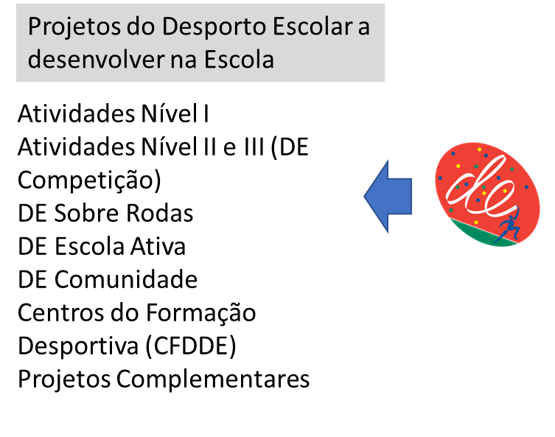
Módulo 1: Desporto Escolar, Estratégia e criação de valor ​
O Desporto Escolar é uma atividade de complemento curricular (Decreto-Lei n.º 95/91, de 26 de fevereiro)
MISSÃO
Garantir uma oferta desportiva variada aos alunos, envolvendo as comunidades escolar e local, em todos os Agrupamentos de Escolas e Escolas Não Agrupadas.

Slide 18
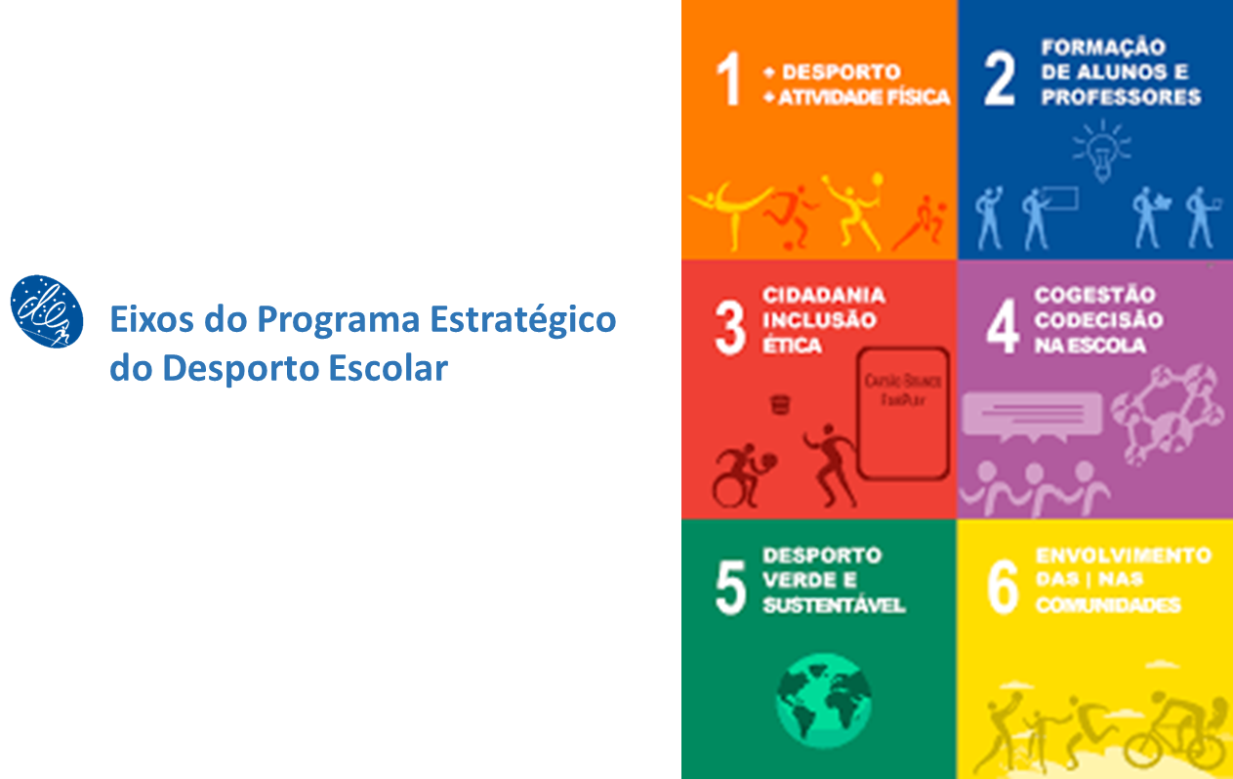
Módulo 1: Desporto Escolar, Estratégia e criação de valor ​

Slide 19
VER PEDE2021-2025 (disponível em website)

Slide 20
Módulo 1: Desporto Escolar, Estratégia e criação de valor ​
EXERCÍCIO 2.
CADA GRUPO PROCEDE À ANÁLISE DO PEDE 2021-25
IDENTIFICAÇÃO DOS EIXOS DE DESENVOLVIMENTO E RELAÇÃO COM OS PROJETOS DESENVOLVIDOS NA REGIÃO
INDICADORES DO PEDE (PERCEÇÃO DA EXEQUIBILIDADE NO CONTEXTO GEOGRÁFICO)
IDENTIFICAÇÃO DE INDICADORES QUE PODEM SER ANALISADOS (RELAÇÃO ENTRE O PEDE E O CONTEXTO REAL)
OS GRUPOS ANALISAM OS INDICADORES DE PRÁTICA (Nº DE ALUNOS INSCRITOS E Nº DE GRUPOS EQUIPA, POR MODALIDADES DESPORTIVA E POR CLDE E CRDE – ANOS 2021/22 E 2022/23.
OS GRUPOS IDENTIFICAM OS PRINCIPAIS PROBLEMAS / NECESSIDADES / PRIORIDADES DE INTERVENÇÃO, DECORRENTES DOS INDICADORES APURADOS

